Slide 1
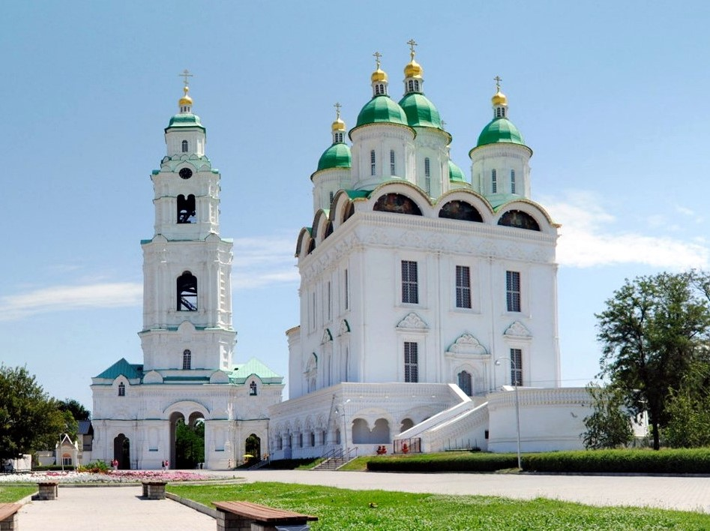
Скажите, пожалуйста, как называется город, в котором мы живем?

Slide 2

А какой праздник отмечает наш город в сентябре?

Slide 3

И мы сегодня собрались, чтобы отпраздновать день рождения нашего города.

Slide 4
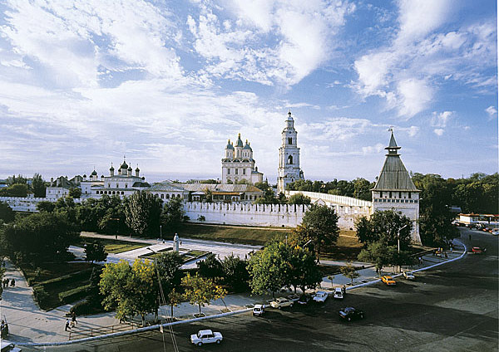
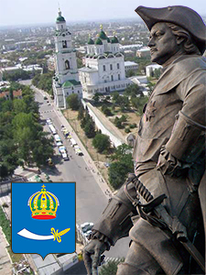
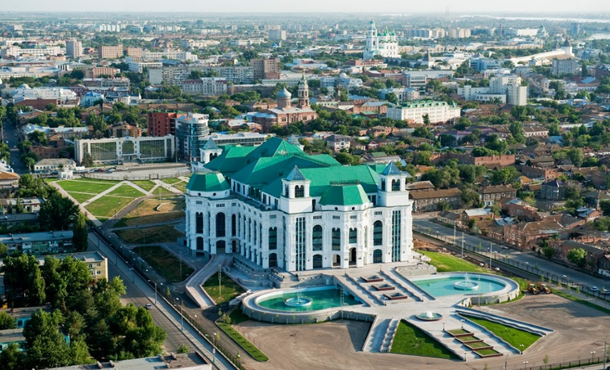
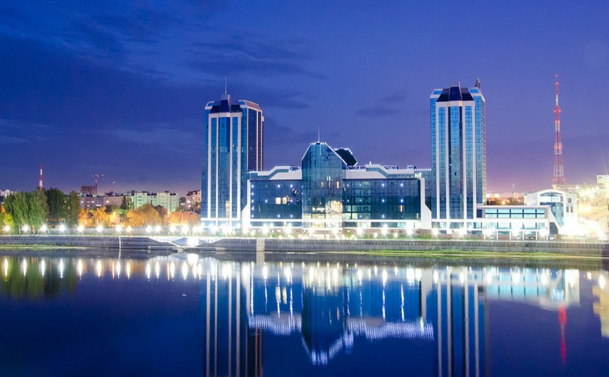

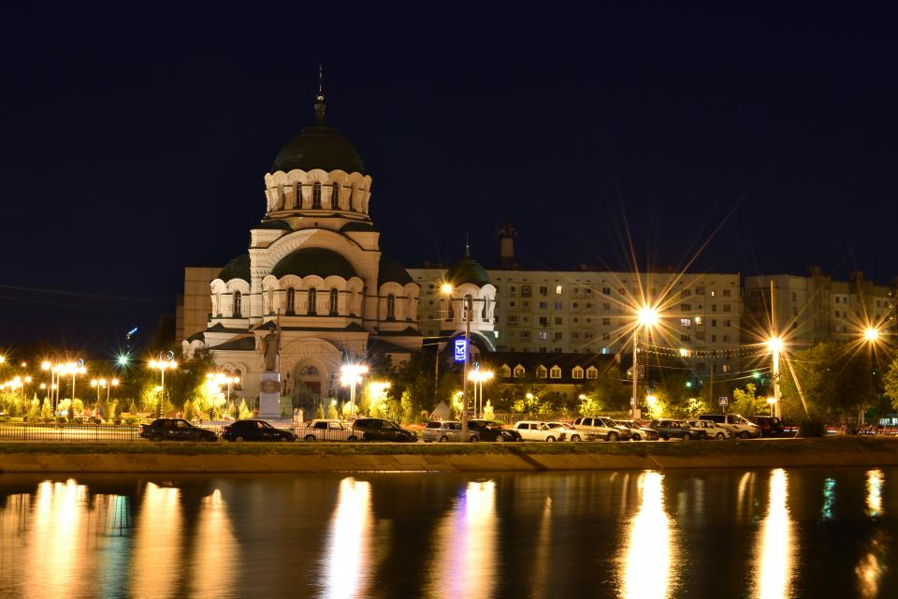
Городов в моей стране
Знаю очень много.
Только нет дороже мне
Города родного.
Родилась здесь и росла,
Подружилась с Волгой,
Красоту каспийских роз
Полюбила я надолго.

Slide 5
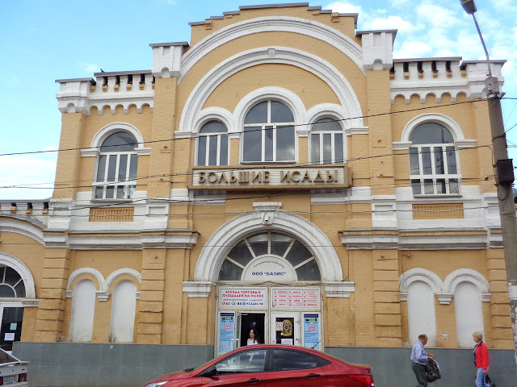
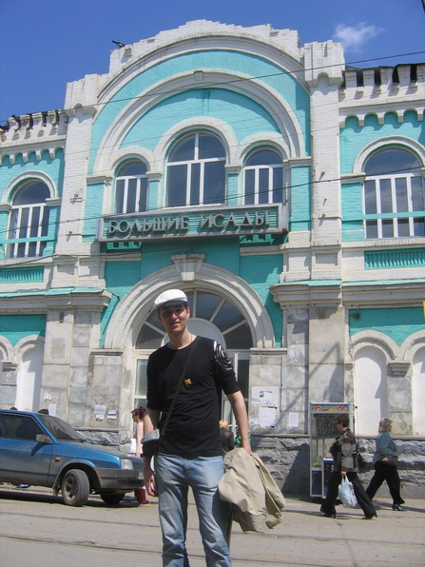

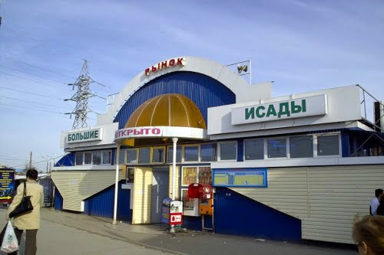
В этом городе родном,
Что пронизан солнцем,
На Больших Исадах – дом
С кленом под оконцем.

Slide 6
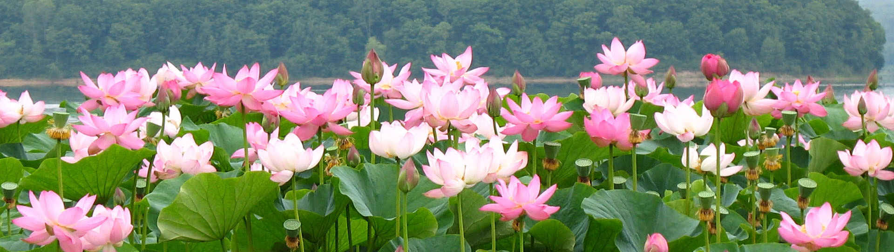
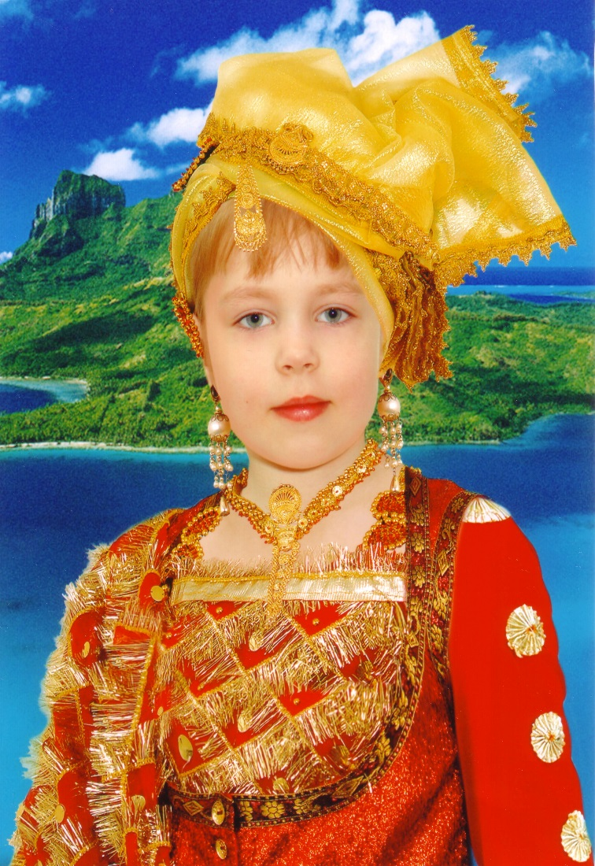
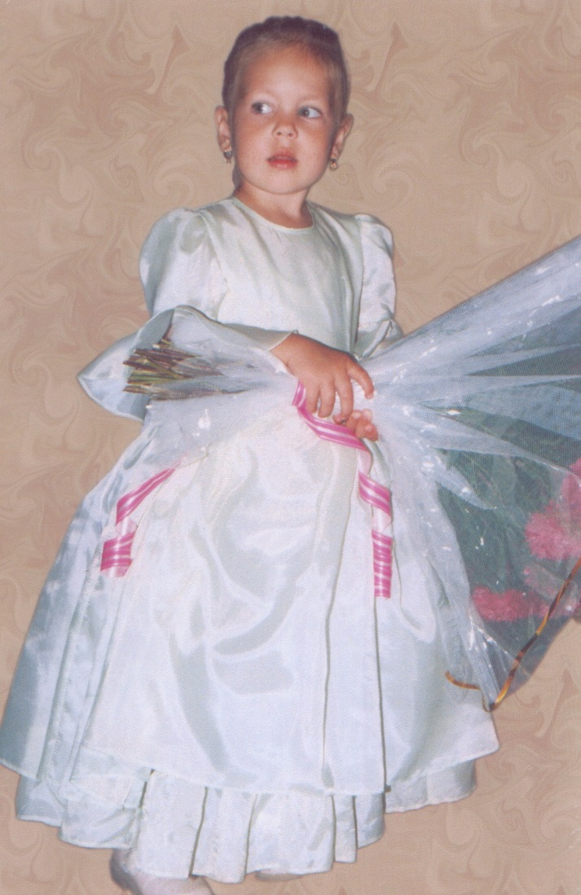
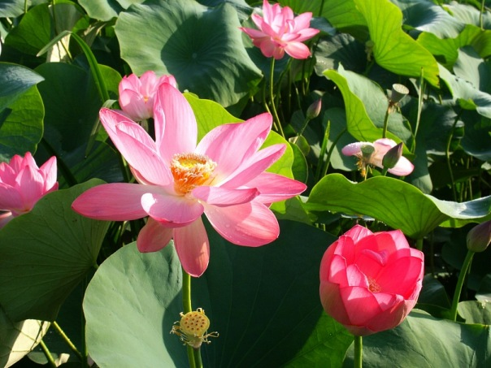
С дивной лотосной красой
Спорит астраханка.
Счастлива в родном краю
И годами молода.

Slide 7
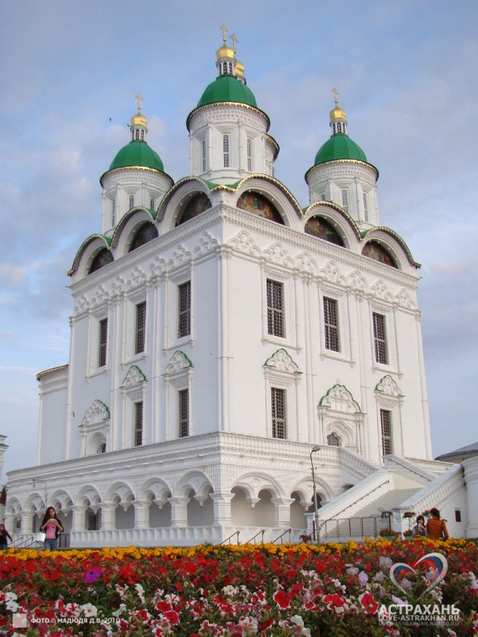
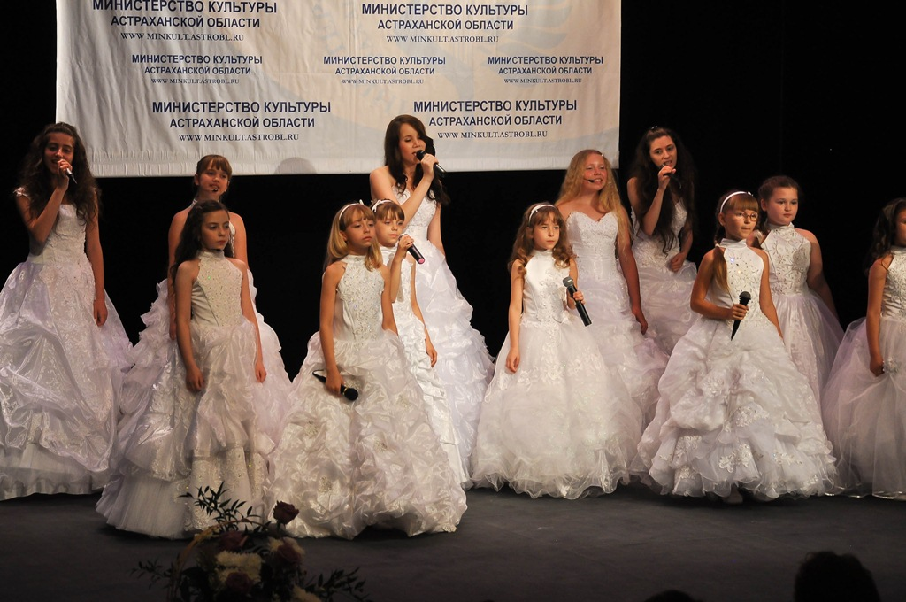
Я про Астрахань пою –
О тебе, мой город!

Slide 8
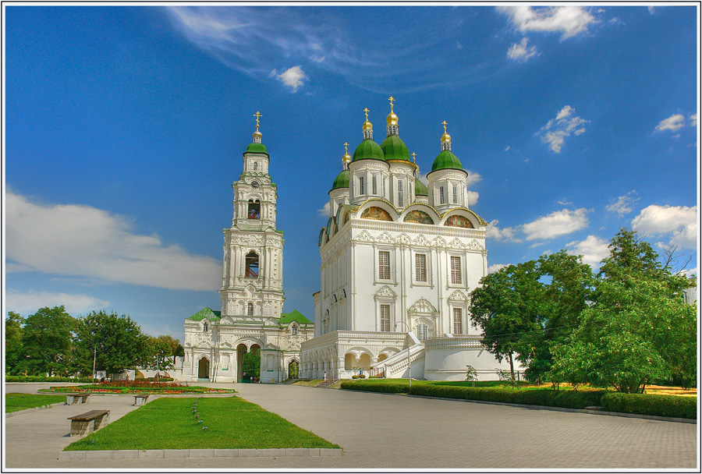


Slide 9

А кто знает, почему наш город называется Астрахань?

Slide 10
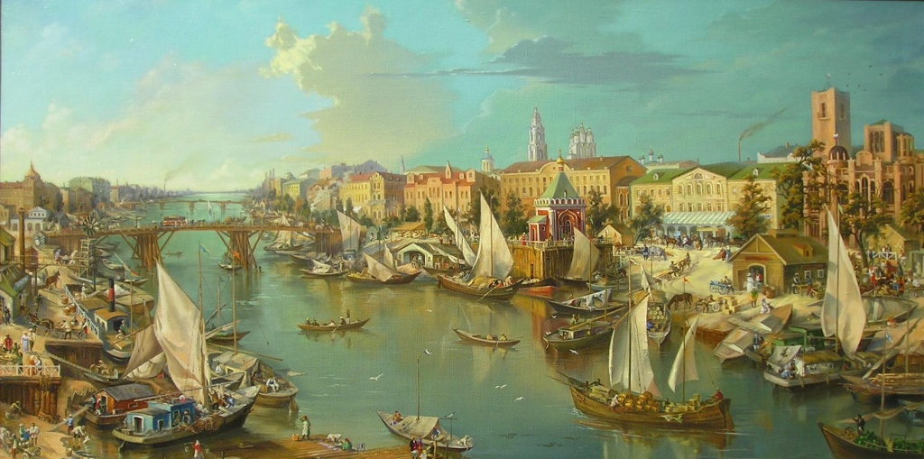
Очень много разных легенд и сказаний о имени нашего города.

Slide 11


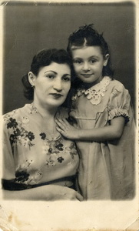
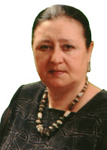


Но сегодня я хочу вас познакомить со сказкой
Лидии Багаевой «Астра – ханская дочь».

Slide 12




Когда в 2001 году в Астрахани вышла первая книга Лидии Багаевой «Культура православной России», она сразу же получила благоприятные отзывы и читателей, и общественности. За этой книгой последовали другие.

Slide 13
Большой удачей писательницы стала третья часть книги - «Волшебный сундучок добра и желаний из града Астрахани». Сказка, как принято считать, отражает жизнь среды, в которой бытует. Поэтому в сказках дается изображение местных природных условий, рисуются бытовые подробности, присущие конкретной местности.

Slide 14
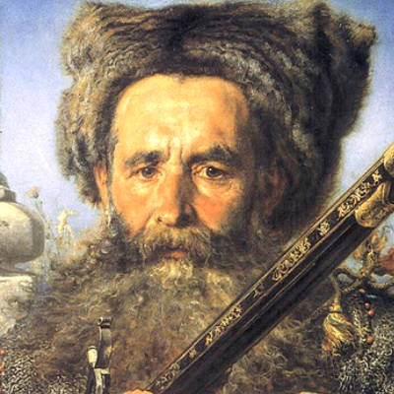
Это сказки о казаке Евстафии,

Slide 15
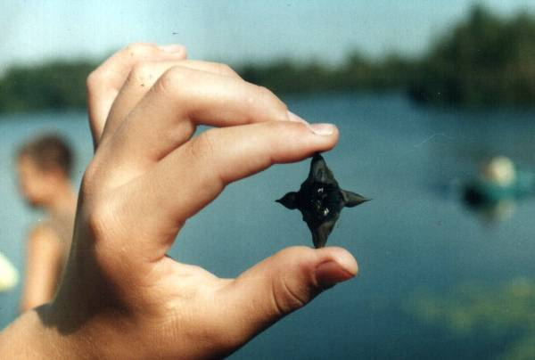
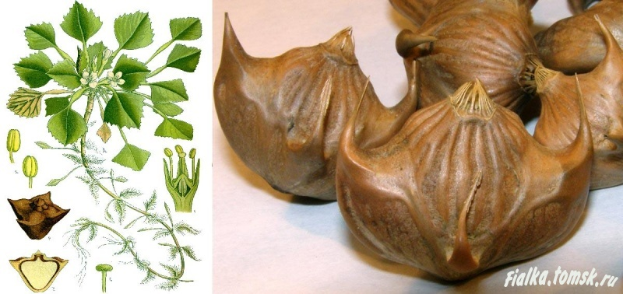
появлении водяных орехов в реке Чилимке

Slide 16
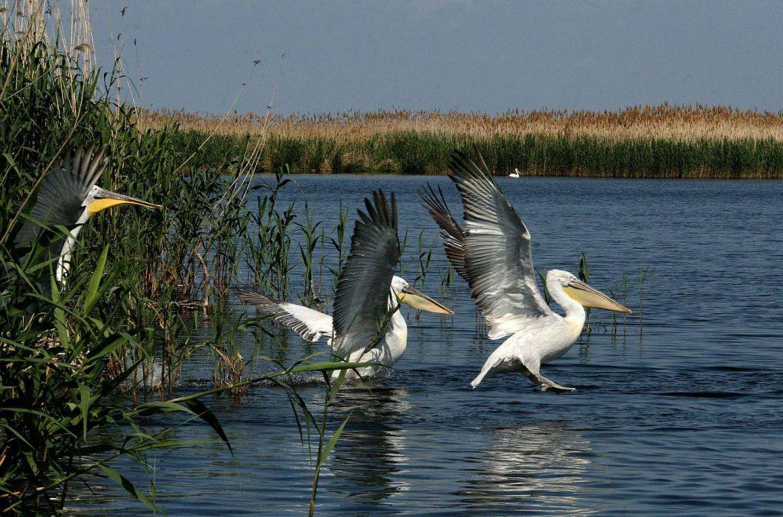
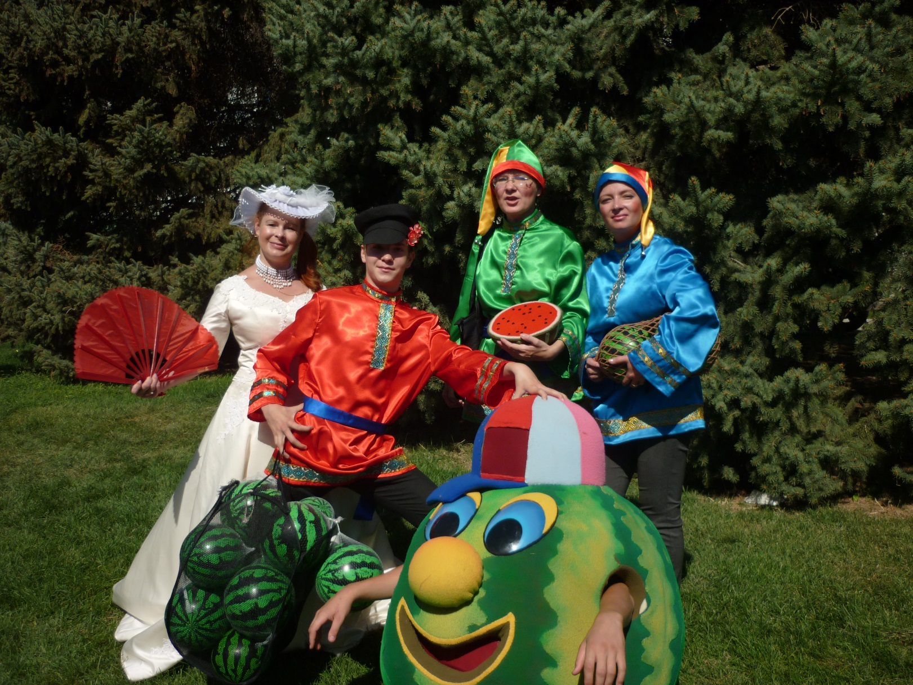
маленькой девочке Софьюшке, об историях, произошедших на Волжском взморье и на традиционном празднике урожая

Slide 17
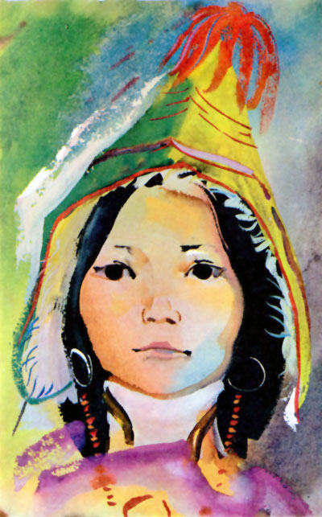
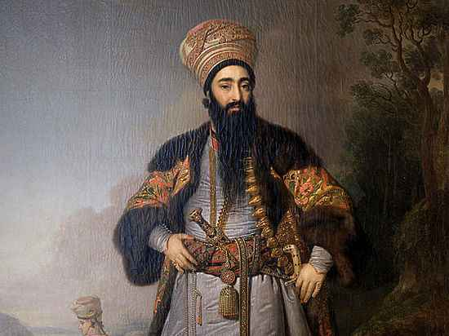
и конечно же сказка о ханской дочери Астре.

